Slide 2
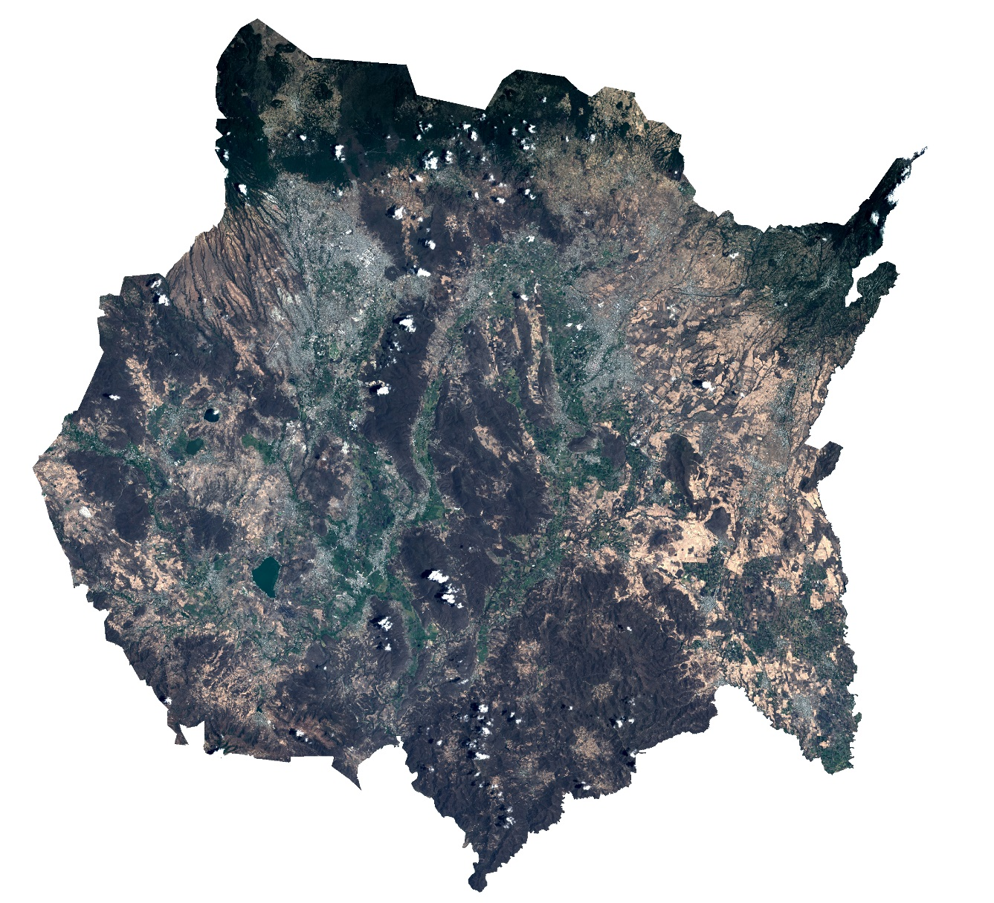
Ordenamiento Ecológico
Caracterización
- Área de estudio
- Políticas y programas sectoriales
- Atributos
Diagnóstico
- Aptitud territorial
- Conflictos sectoriales
- Áreas de preservación, protección, restauración y aprovechamiento sustentable
Pronostico y Prospectiva
- Escenarios: Tendencial, contextual y Estratégico
Propuesta
- Modelo de Ordenamiento Ecológico
- Estrategia ecológica

Slide 3
Proceso de Ordenamiento Ecológico
Formulación
Expedición
Ejecución
Evaluación
Modificación
Convenio de
Coordinación
Consulta
Pública
Vinculación
Programación
Indicadores:
Políticas
Lineamientos
Estrategias
Criterios ecol.
Revisión del
Programa
Comité
Decreto
Reporte con
Resultados
Programa
X
Comité y Bitácora Ambiental

Slide 4
Antecedentes
2000
”Programa Estatal de Ordenamiento Territorial Sustentable (PEOT)”
2003
“Programa de Ordenamiento Ecológico del Territorio del Estado de Morelos (POET)”
2008
Actualización técnica: Conteo de población y capa de uso de suelo y vegetación
No fue publicado
No fue publicado

Slide 5
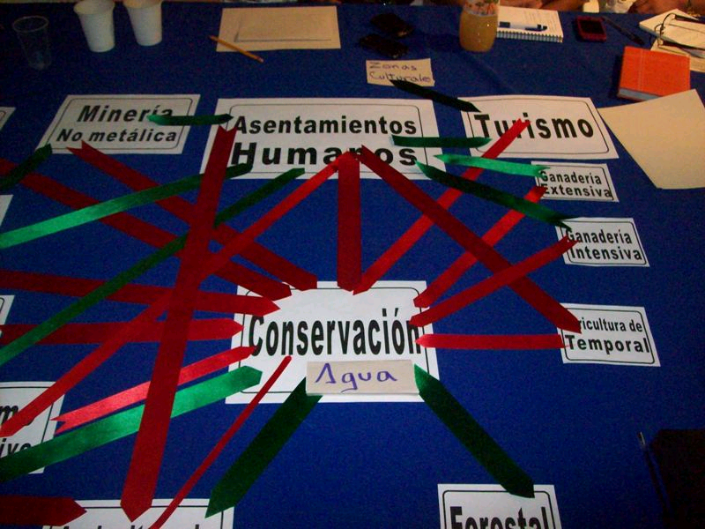
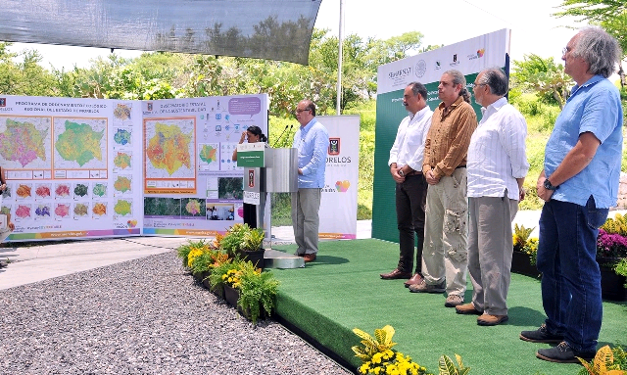
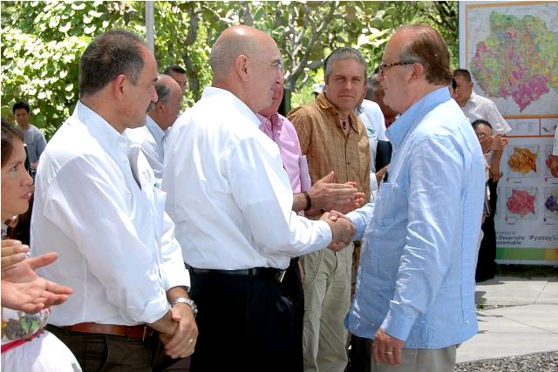
Avances en la Presente Administración
2012
2014
2013
Convenio de Coordinación SEMARNAT
21 de junio
UAEM, actualización técnica de la Propuesta de Ordenamiento Ecológico
Talleres de planeación participativa
Tres órdenes de gobierno, sector productivo, académico y social
SEMARNAT: $2’000,000 del Presupuesto de Egresos de la Federación, Anexo 30
29 de agosto se instaló el Comité de Ordenamiento Ecológico (COET)
Fecha del decreto: 29 de septiembre

Slide 6
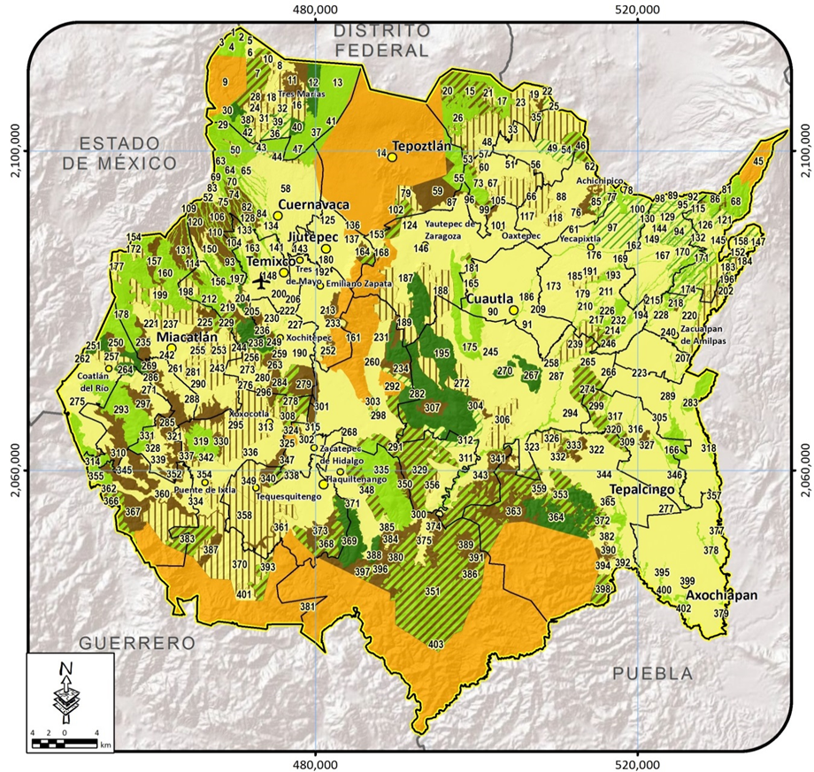
Modelo de Ordenamiento Ecológico Regional del Estado de Morelos
403 Unidades de Gestión Ambiental
Política General | Superficie (porcentaje , %)
Aprovechamiento | 38
Aprovechamiento - Protección | 3
Aprovechamiento - Restauración | 10.2
Área Natural Protegida con Programa de manejo | 17.2
Preservación | 11.4
Protección | 4
Protección - Restauración | 8.6
Restauración | 7.6

